Slide 2
1. 文具盒 | wénjùhé
2. 铅笔 | qiānbǐ
3. 橡皮 | xiànɡpí
4. 尺子 | chǐzi
5. 卷笔刀 | juǎnbǐdāo
6. 剪刀 | jiǎndāo
7. 胶水 | jiāoshuǐ
8.水彩笔 | shuǐcǎibǐ

Slide 3
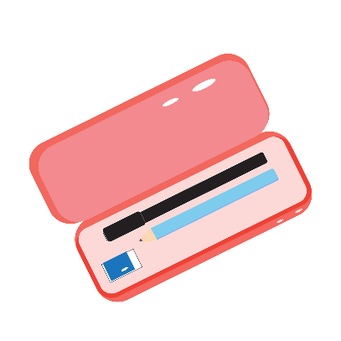
wénjùhé
文具盒

Slide 4
qiānbǐ
铅笔

Slide 5
xiànɡpí
橡皮

Slide 6
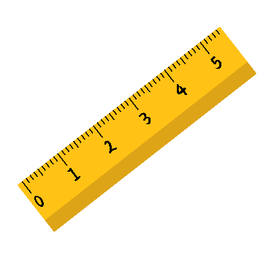
chǐzi
尺子

Slide 7
juǎnbǐdāo
卷笔刀

Slide 8
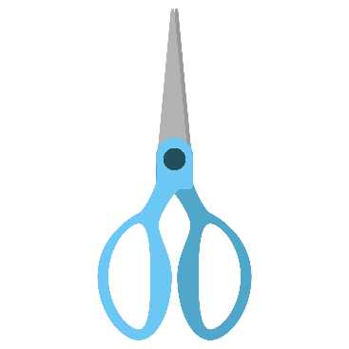
jiǎndāo
剪刀

Slide 9
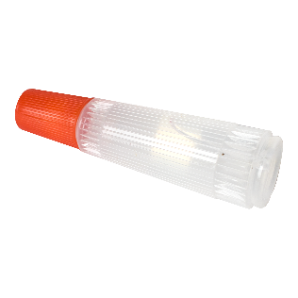
jiāoshuǐ
胶水

Slide 10
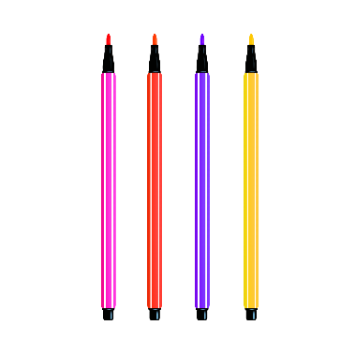
shuǐcǎibǐ
水彩笔

Slide 11
1.请学生根据提示选择正确的图片；
2.点击选项，如果答案正确出现对号，如果错误重新选择；
3. 点击箭头进入下一题。
GO

Slide 12
这是什么？
剪刀
铅笔
橡皮
胶水
1
2
3
4
文具盒
卷笔刀
尺子
水彩笔
5
6
7
8

Slide 13
这是什么？
剪刀
铅笔
橡皮
胶水
1
2
3
4
文具盒
卷笔刀
尺子
水彩笔
5
6
7
8

Slide 14
这是什么？
剪刀
铅笔
橡皮
胶水
1
2
3
4
文具盒
卷笔刀
尺子
水彩笔
5
6
7
8

Slide 15
这是什么？
剪刀
铅笔
橡皮
胶水
1
2
3
4
文具盒
卷笔刀
尺子
水彩笔
5
6
7
8

Slide 16
这是什么？
剪刀
铅笔
橡皮
胶水
1
2
3
4
文具盒
卷笔刀
尺子
水彩笔
5
6
7
8

Slide 17
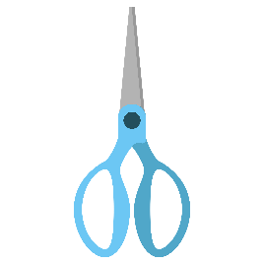
这是什么？
剪刀
铅笔
橡皮
胶水
1
2
3
4
文具盒
卷笔刀
尺子
水彩笔
5
6
7
8

Slide 18
这是什么？
剪刀
铅笔
橡皮
胶水
1
2
3
4
文具盒
卷笔刀
尺子
水彩笔
5
6
7
8

Slide 19
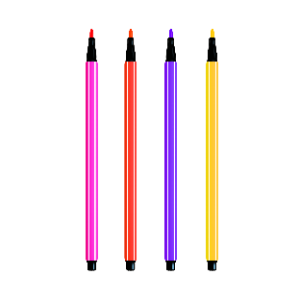
这是什么？
剪刀
铅笔
橡皮
胶水
1
2
3
4
文具盒
卷笔刀
尺子
水彩笔
5
6
7
8

Slide 20
点击获取更多资源，让你的课堂更精彩！

